Slide 1
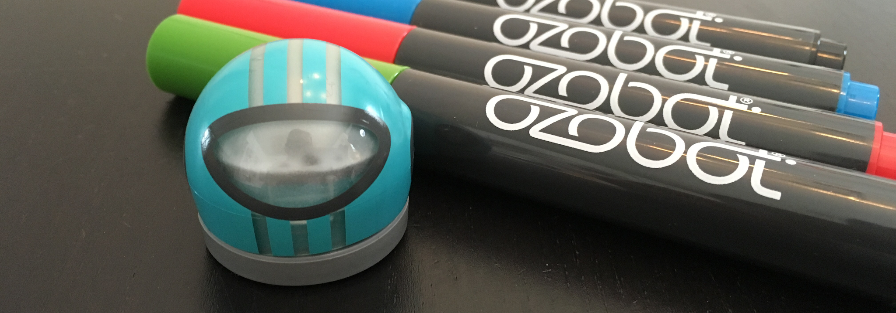


Initiation à Ozobot
Nancy Brouillette, Commission scolaire de l’Énergie
Ozobot, un petit tour rapide Présentation dans Atelier robotique tronc commun

Slide 2


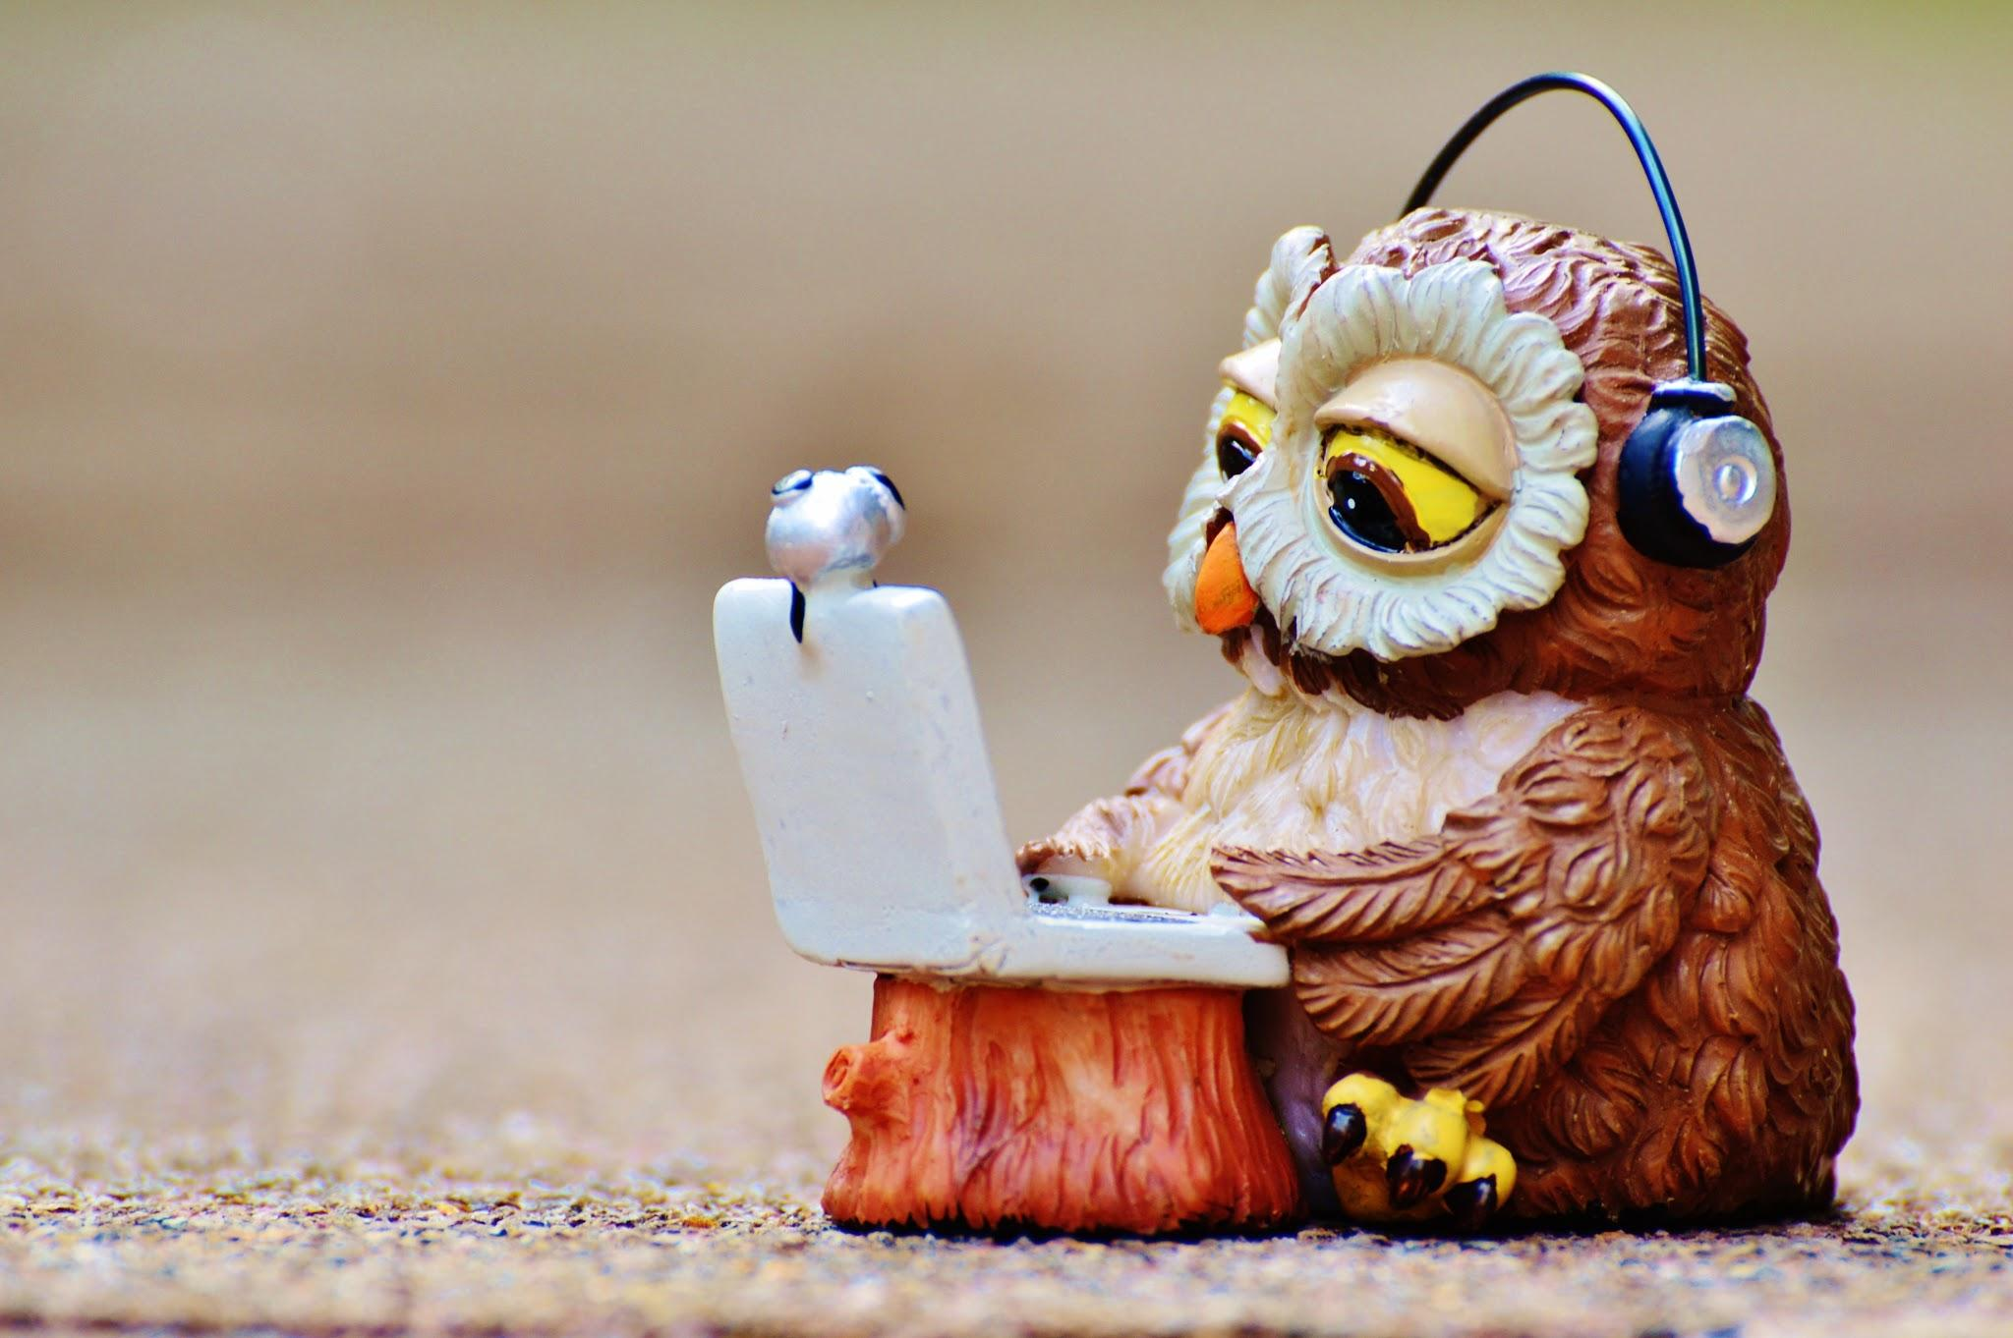
Autoformation sur Campus RÉCIT

Slide 3
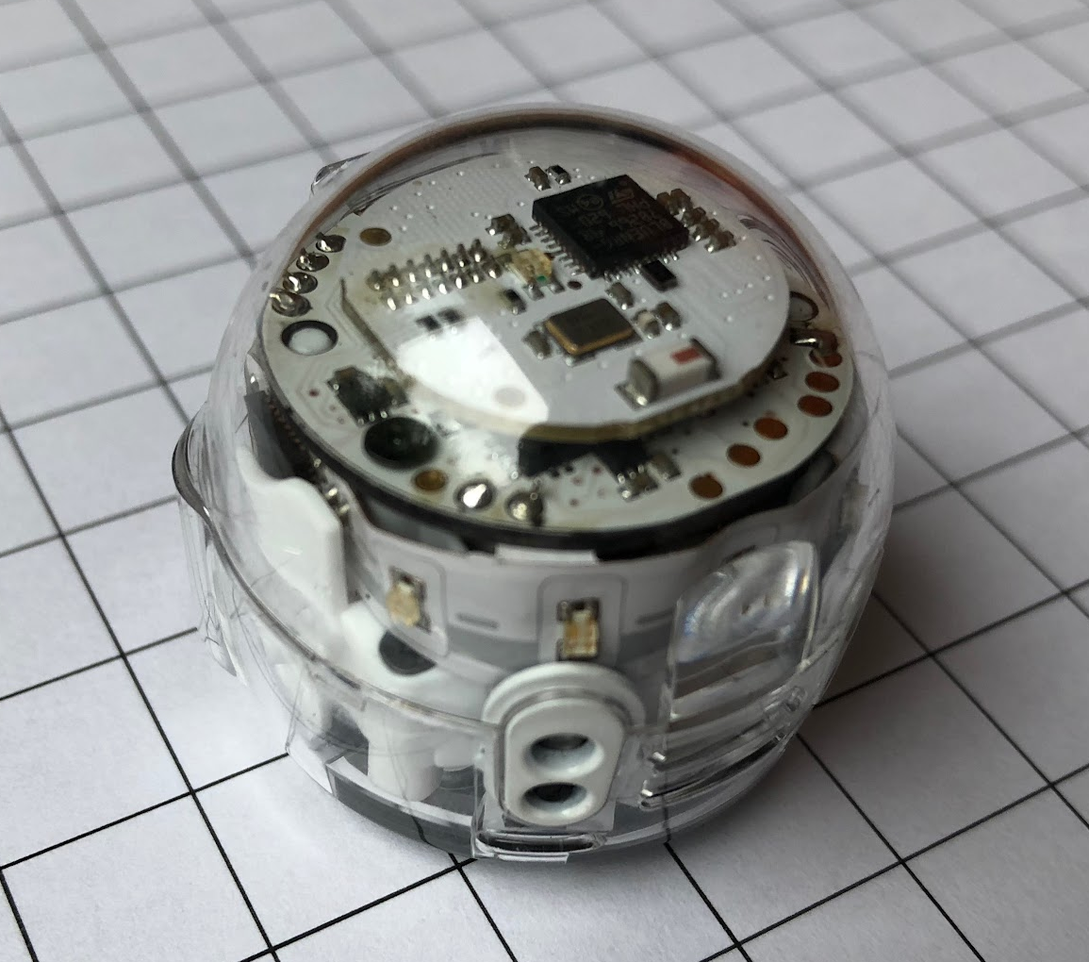
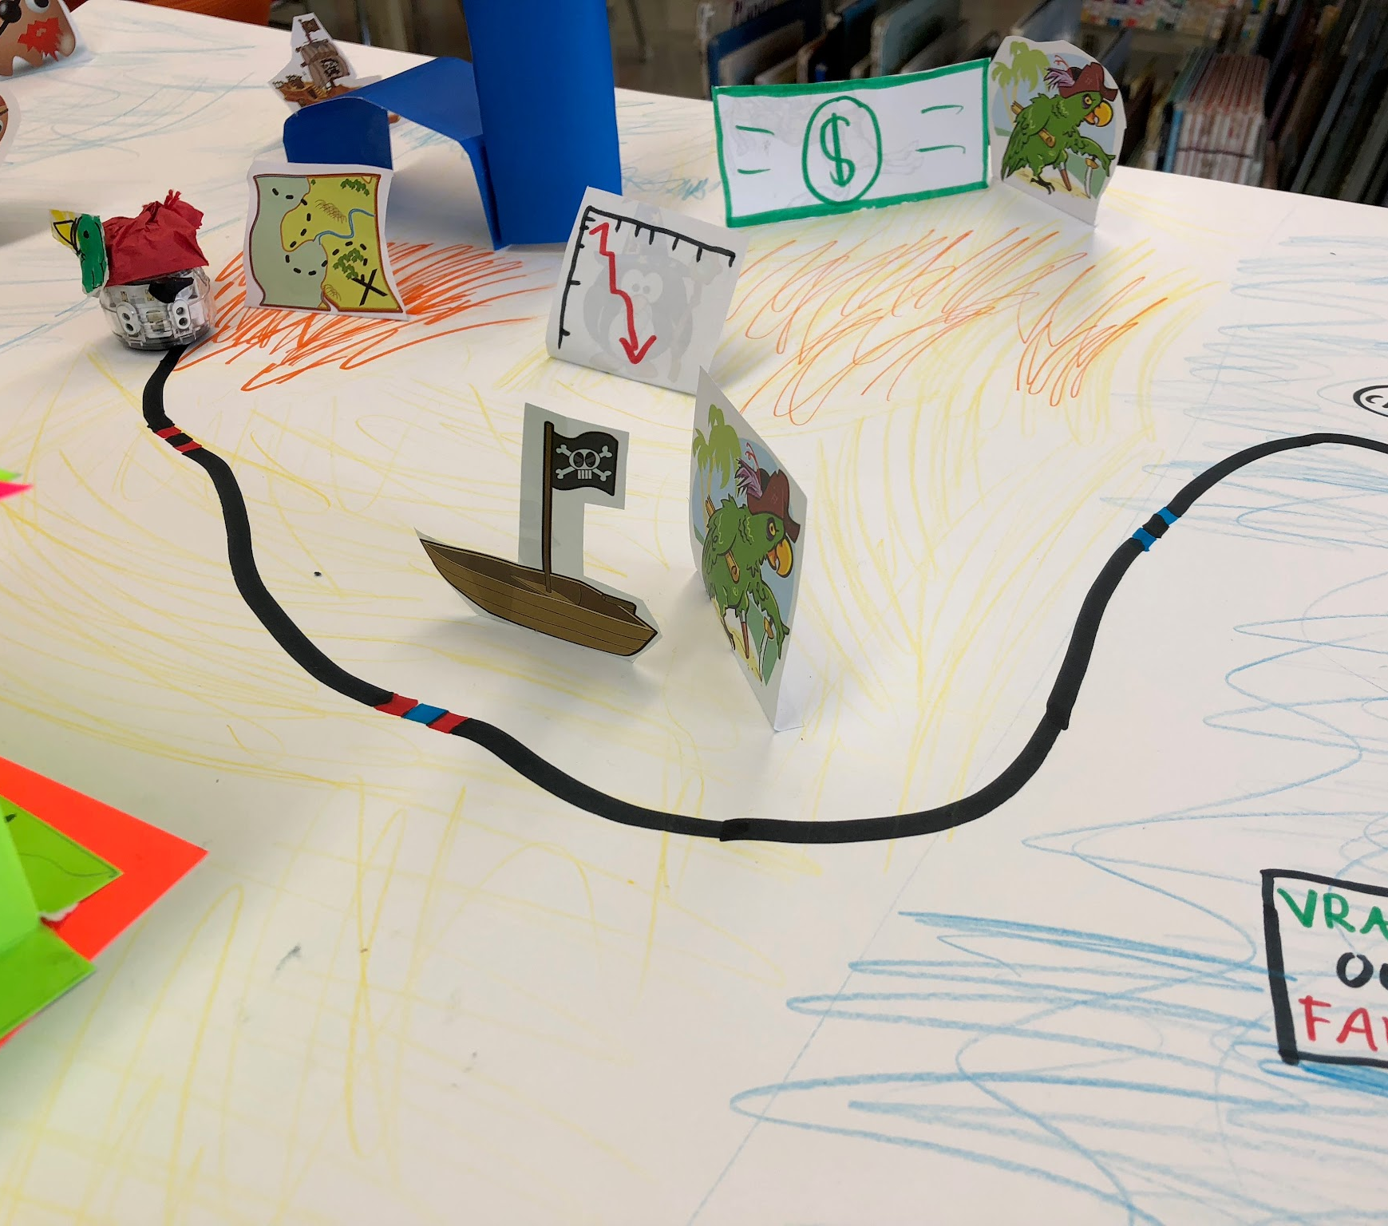
Plan de l’atelier
Présentation du robot
Programmer Ozobot:
  Avec des codes de couleurs sur papier
  Avec des codes de couleurs sur tablette
  Avec des blocs
Quelques ressources intéressantes
Exploration!

Slide 4
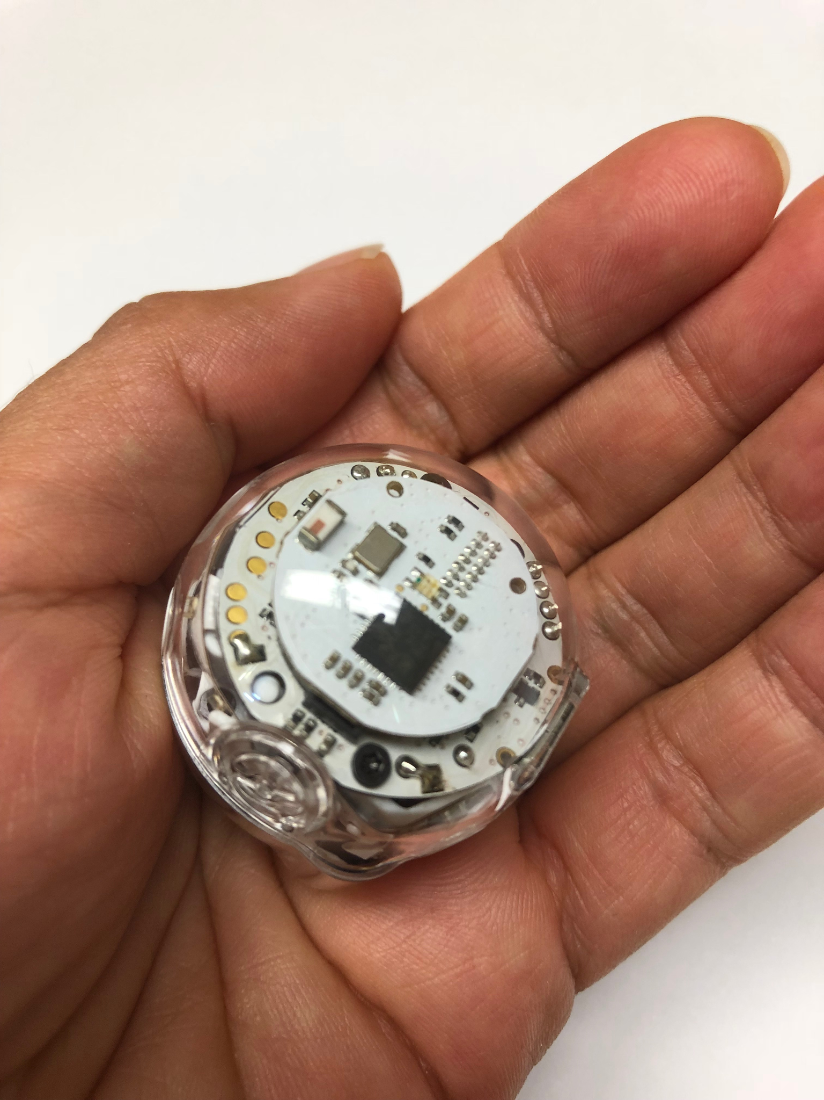
Présentation du robot

Slide 5
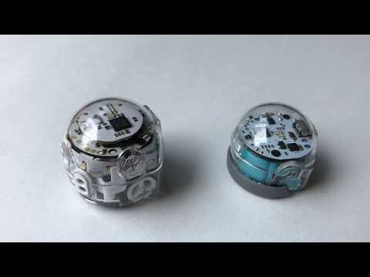
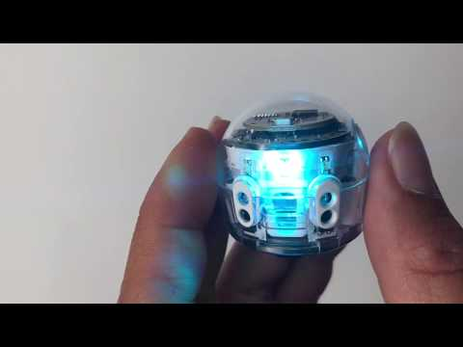
Autoformation
Ozobot

Slide 6
Les Caractéristiques d’Ozobot
Cliquez ici

Slide 7

Recharge d’Ozobot
Cliquez ici

Slide 8
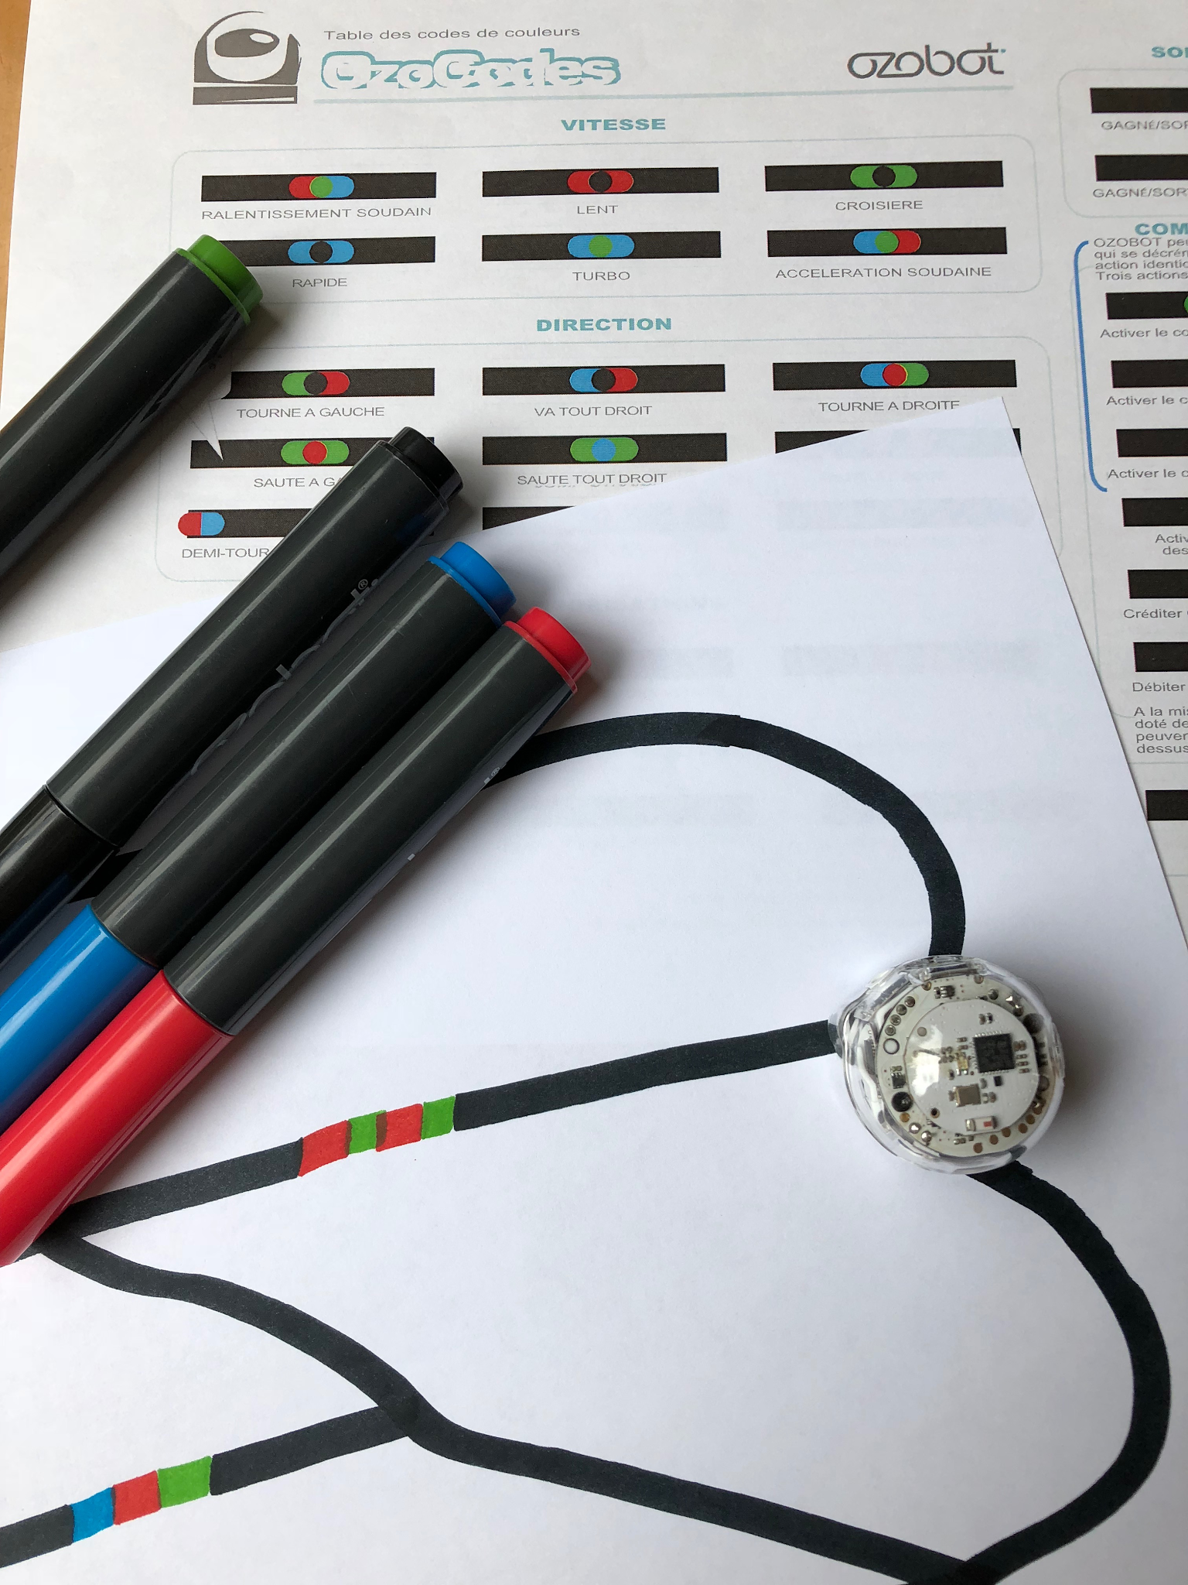
2. Programmation par codes de couleurs sur papier

Slide 9
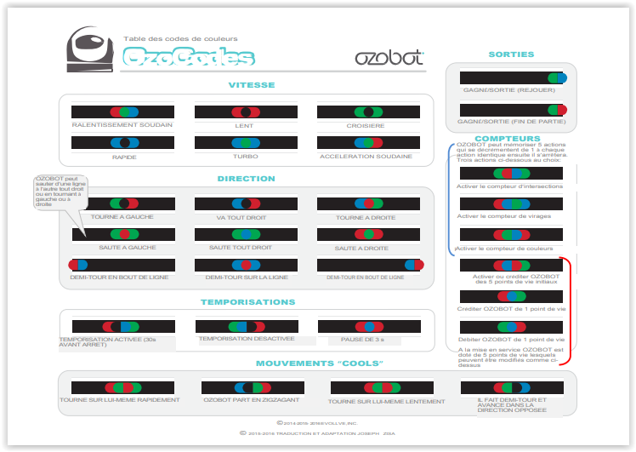
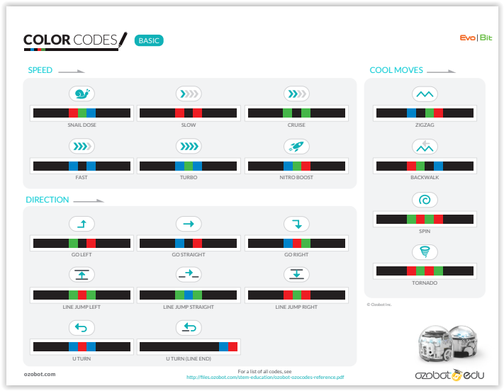
Des codes de couleurs
Français - Il y a une erreur dans les codes TOURNE SUR LUI-MÊME RAPIDEMENT et TOURNE SUR LUI-MÊME LENTEMENT. Nous allons aviser l’organisme qui a produit cette fiche, puis une fois corrigée, la mettre à jour dans la documentation.
Anglais (basic et complet)

Slide 10
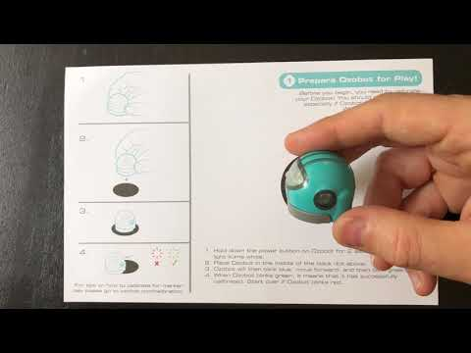
Pour calibrer

Slide 11
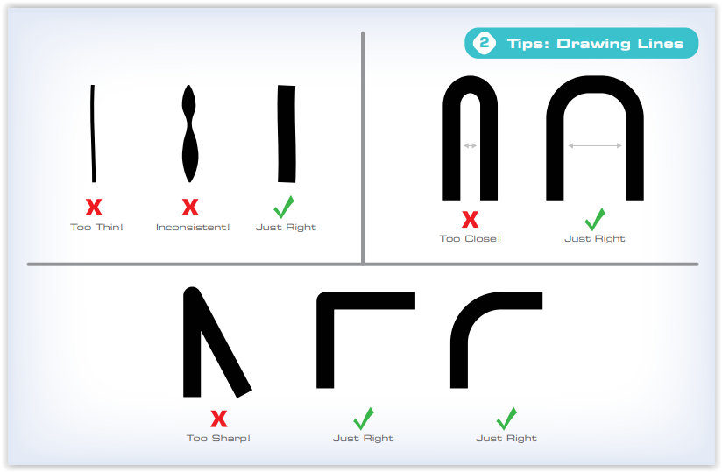
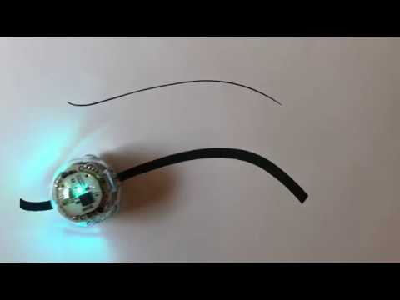
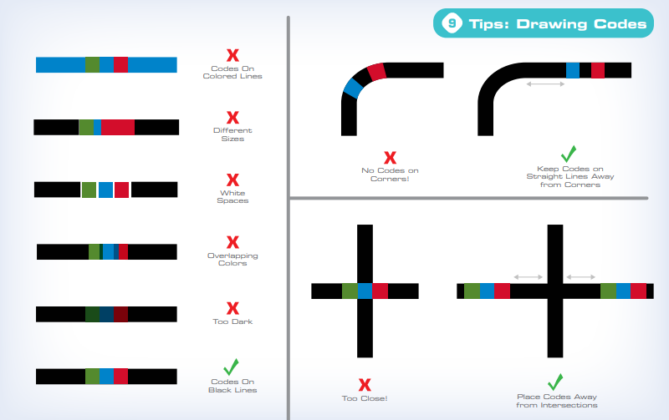
Pour tracer les lignes

Slide 12
Fiches d’activités
Fournies avec Ozobot Bit en français et en anglais;
Fournies avec Ozobot Evo en anglais.

Slide 13
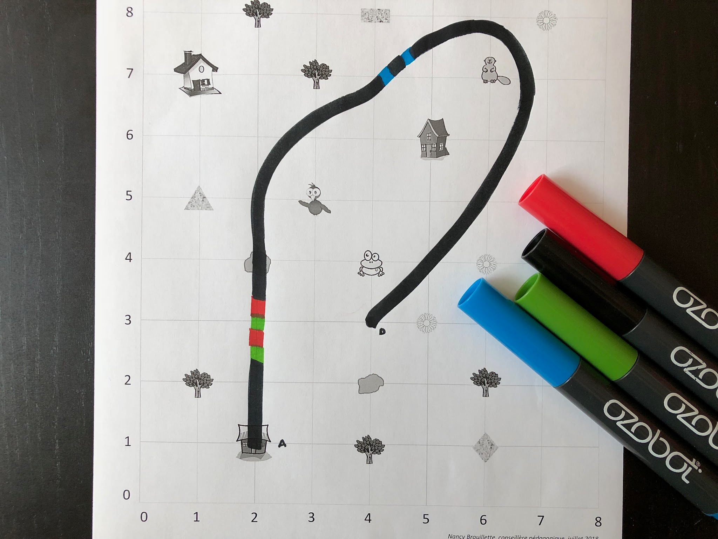
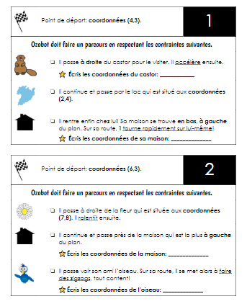
Activités pédagogiques
Ozobot en forêt
Documents pour réaliser cette activité

Slide 14
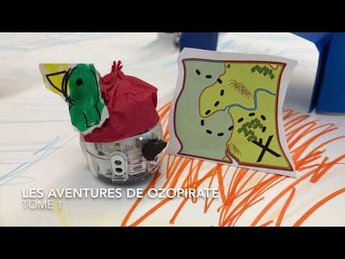
Activités pédagogiques
Ozopirate - Un livre dont Ozobot est le héros
Documents en soutien à cette activité

Slide 15
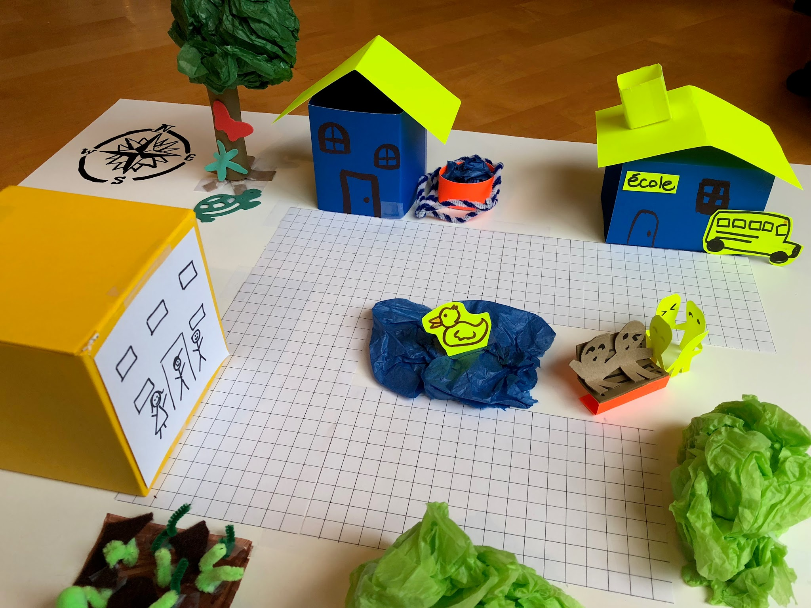
Activités pédagogiques
Ozobot dans son quartier

Slide 16
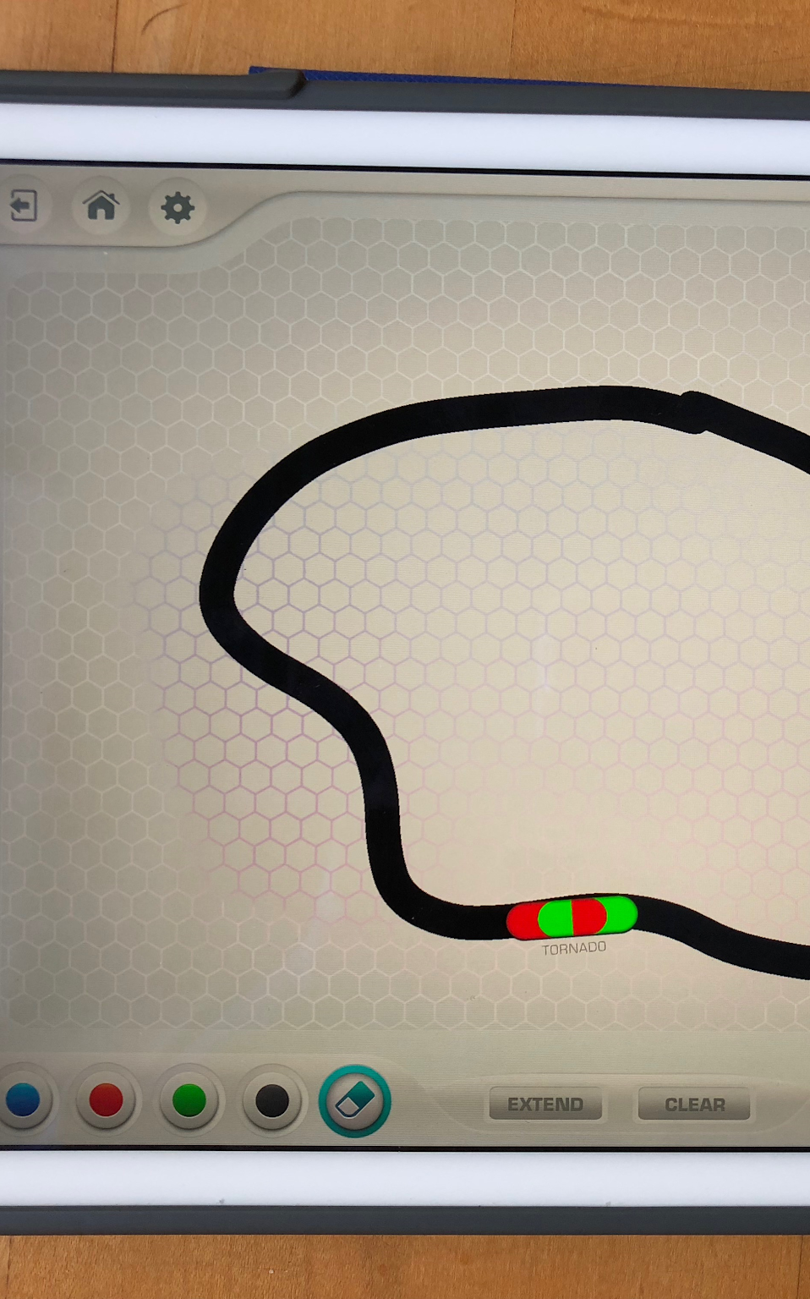
3. Programmation par codes de couleurs sur tablette

Slide 17
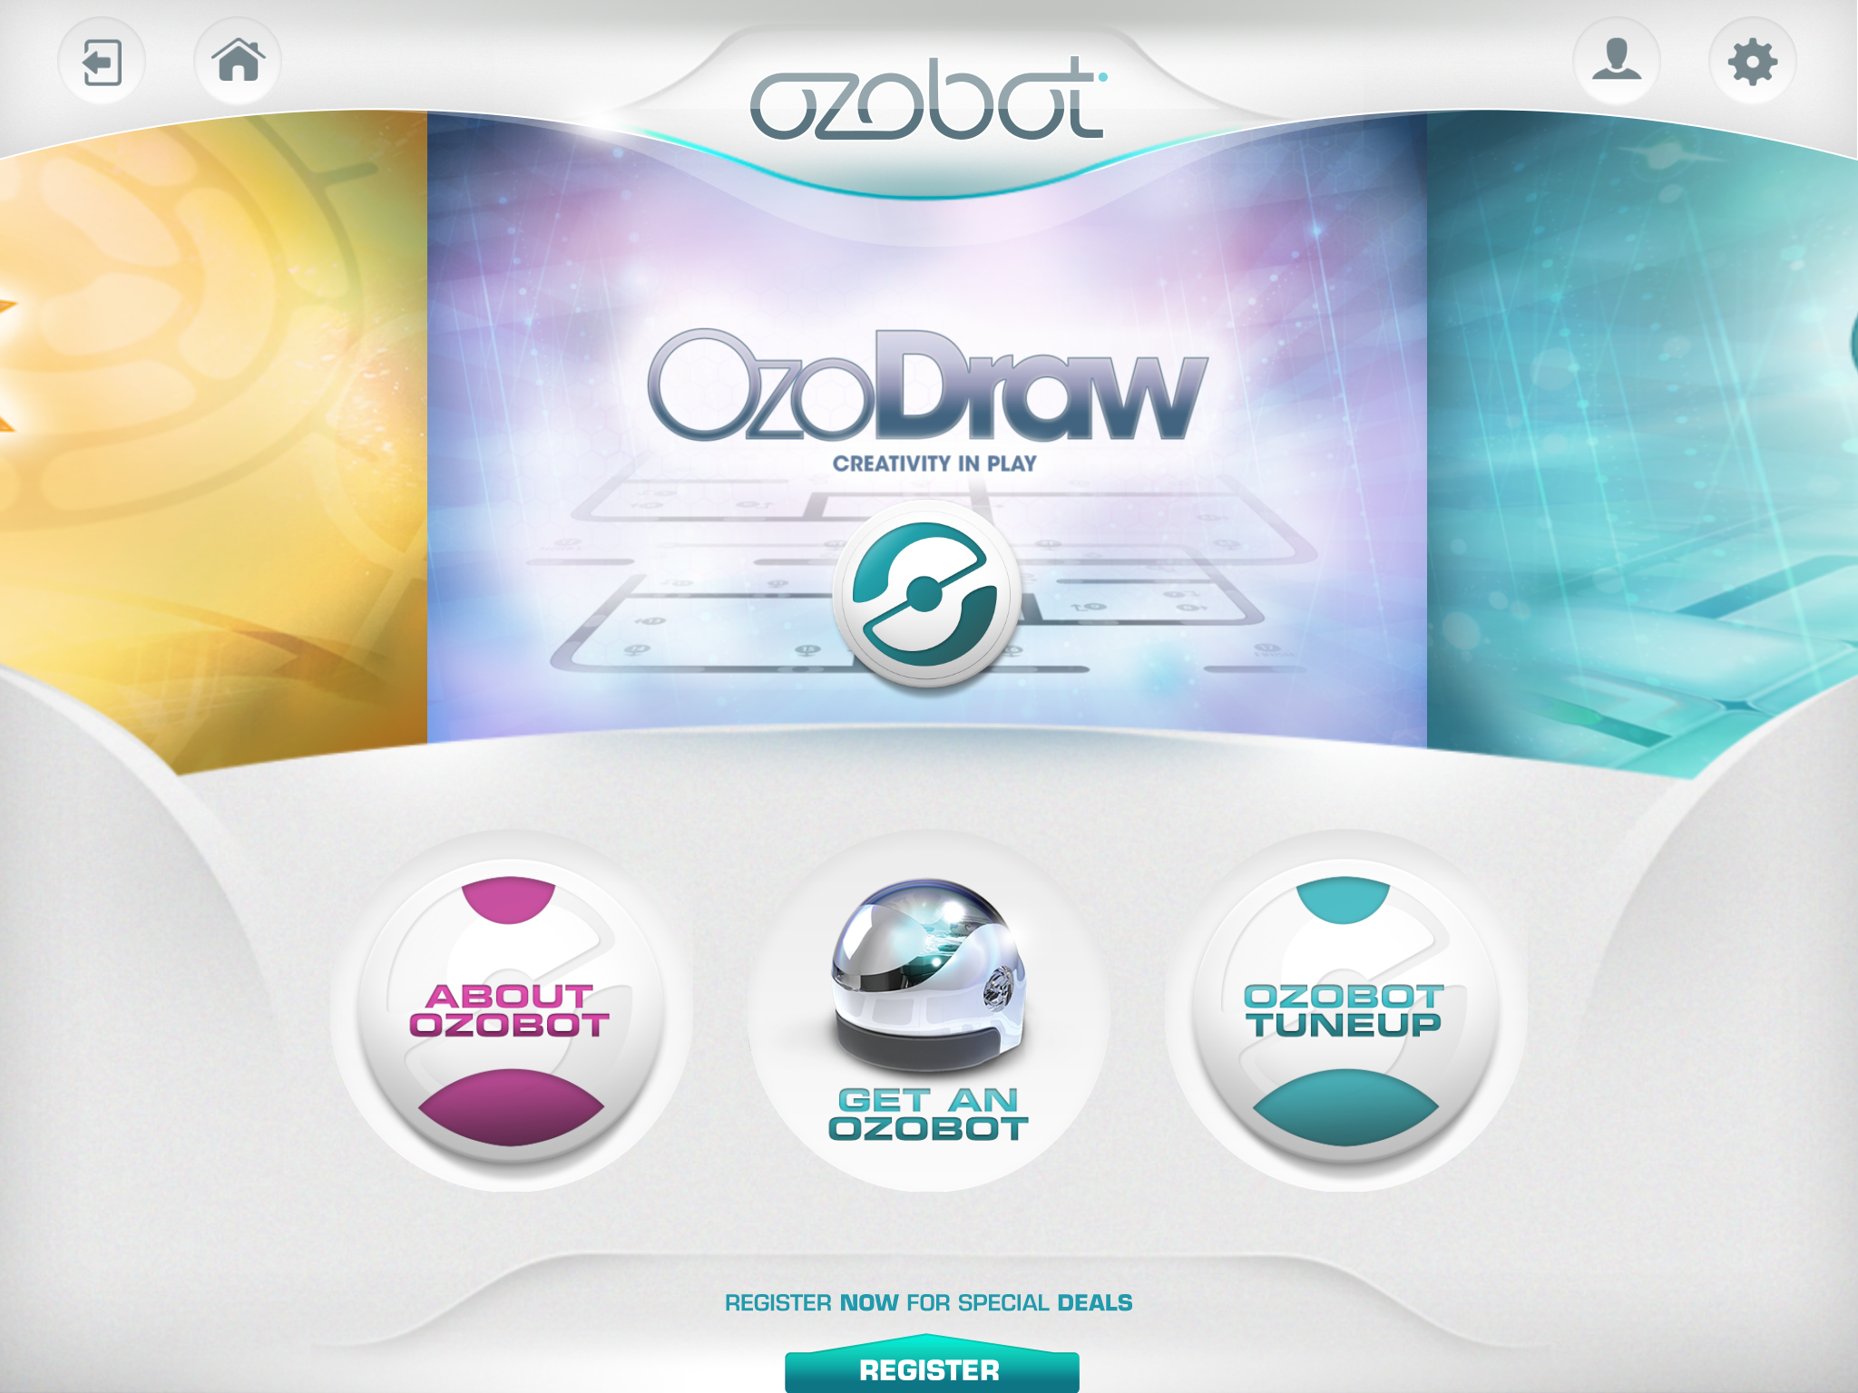
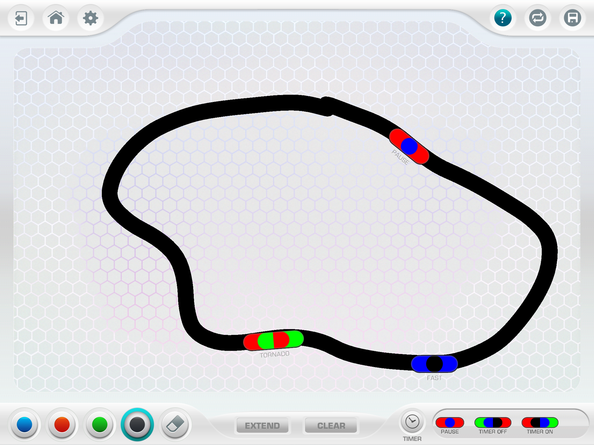
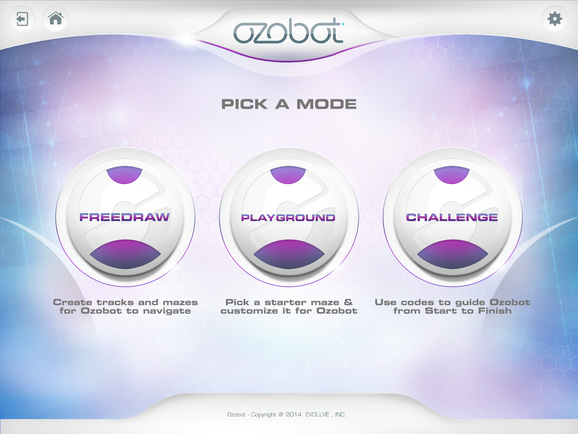
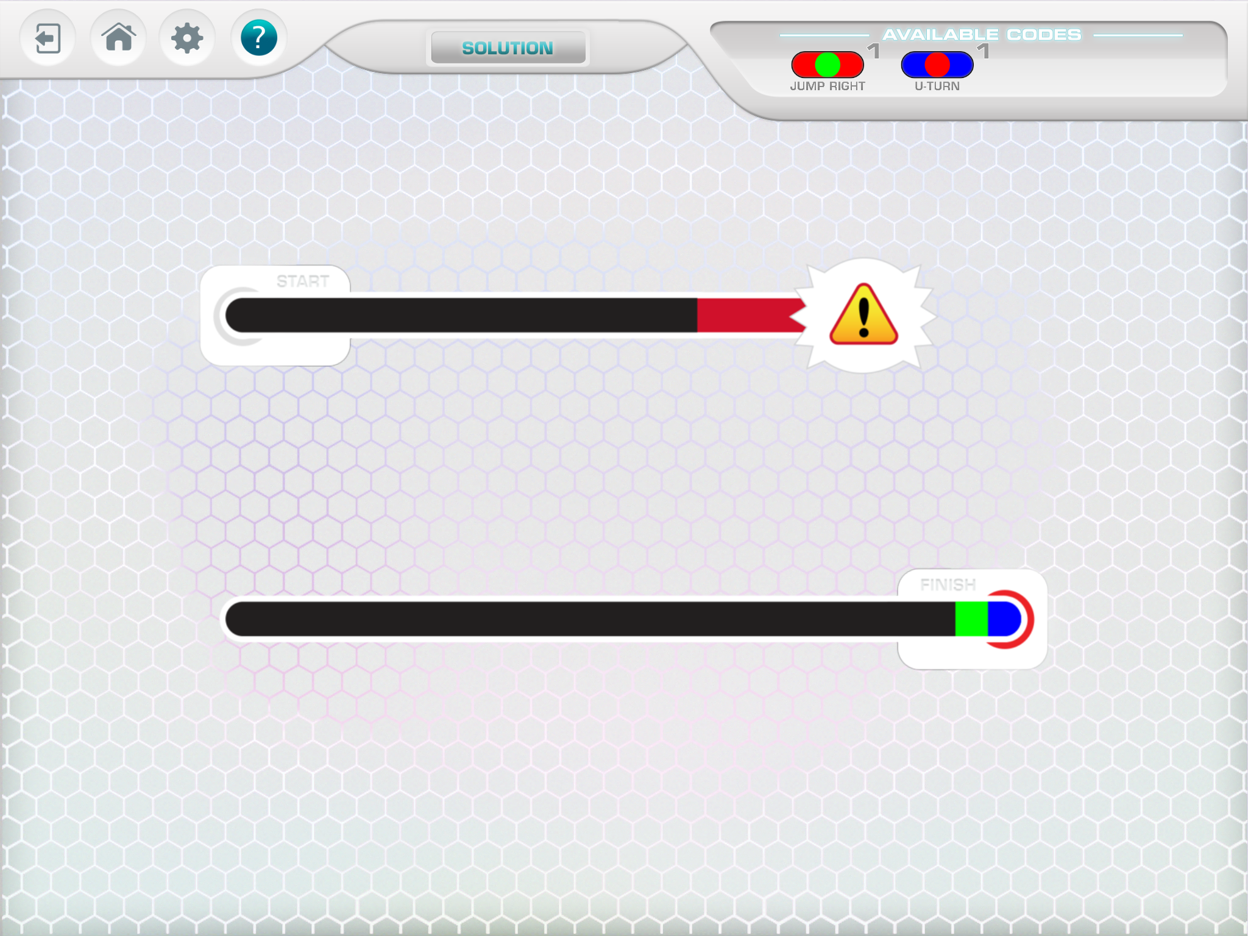
l’application Ozobot
Sur iTunes et Google Play
Dessins libres
Calibrage
Défis

Slide 18
4. Programmation par codes de couleurs sur tablette

Slide 19
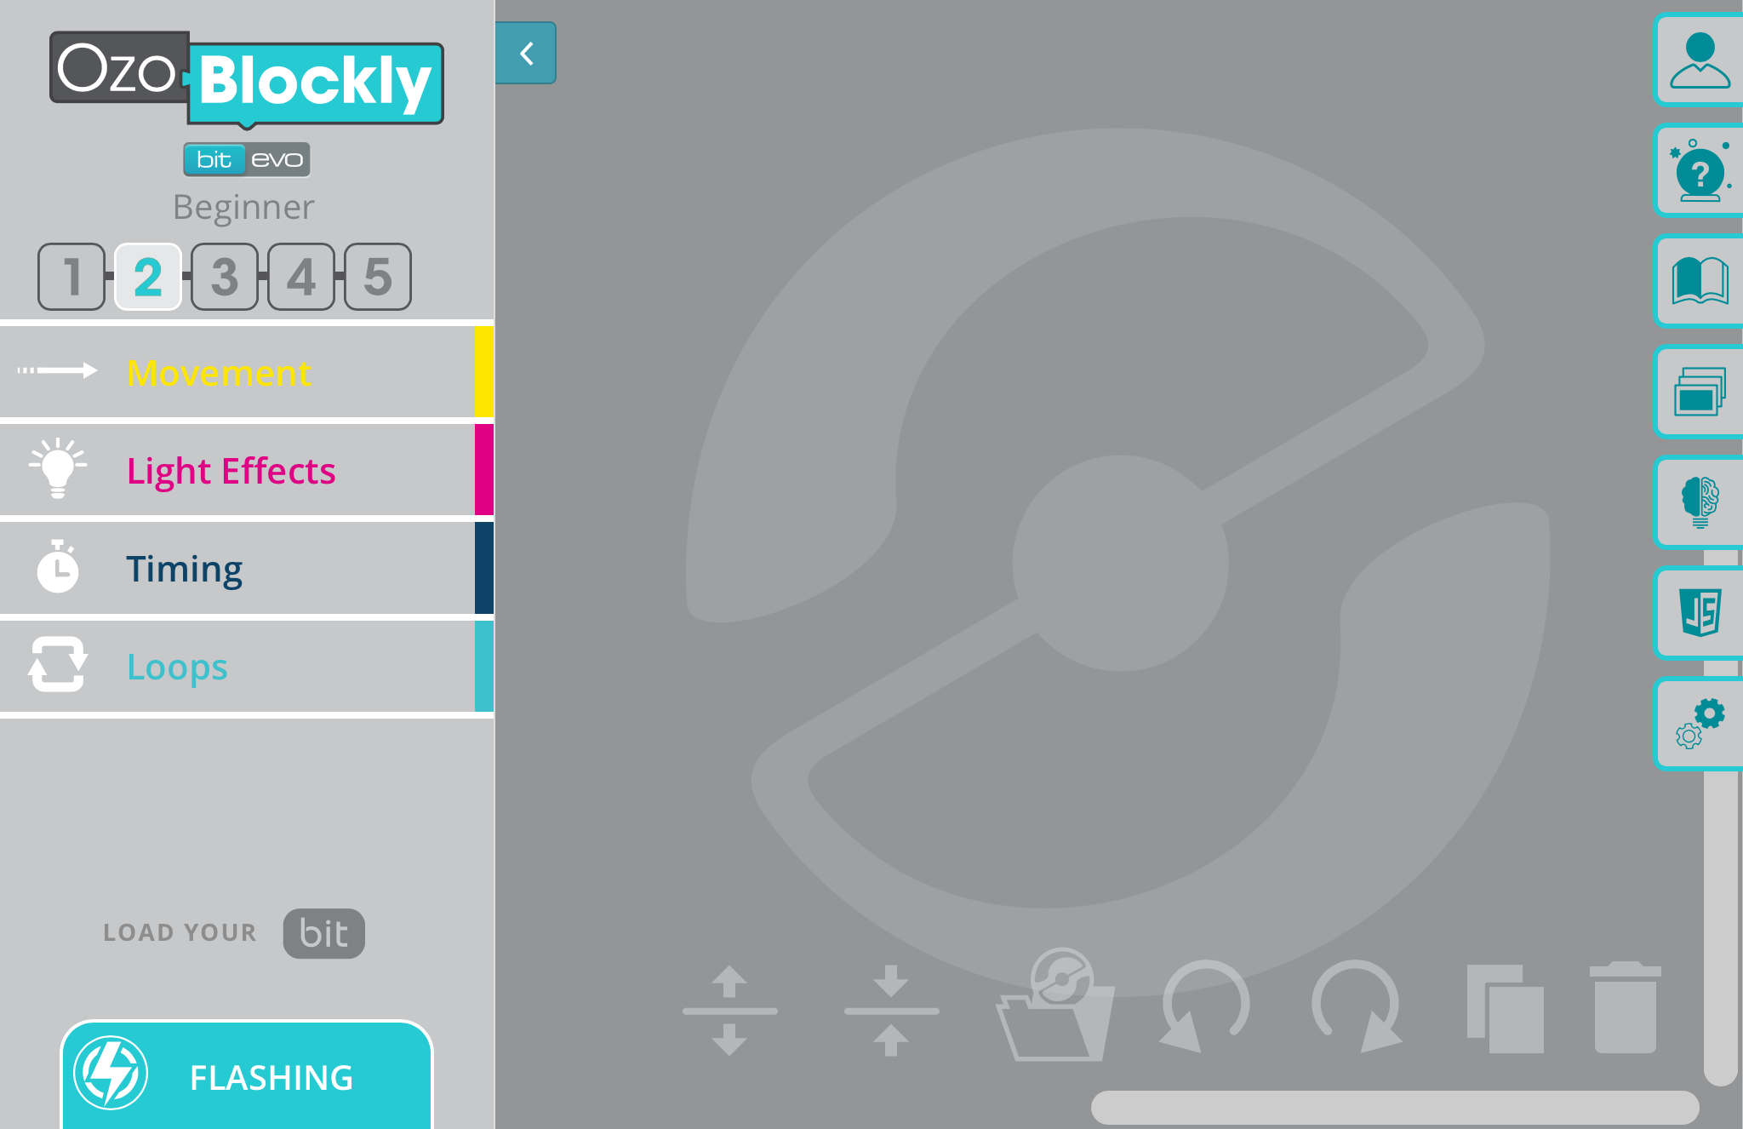



Ozoblockly

Slide 20
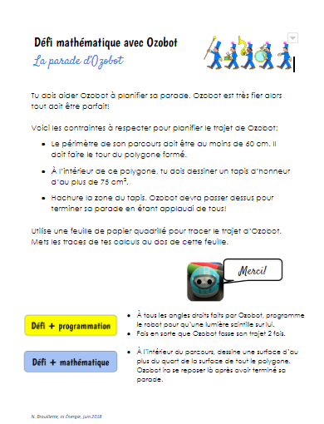
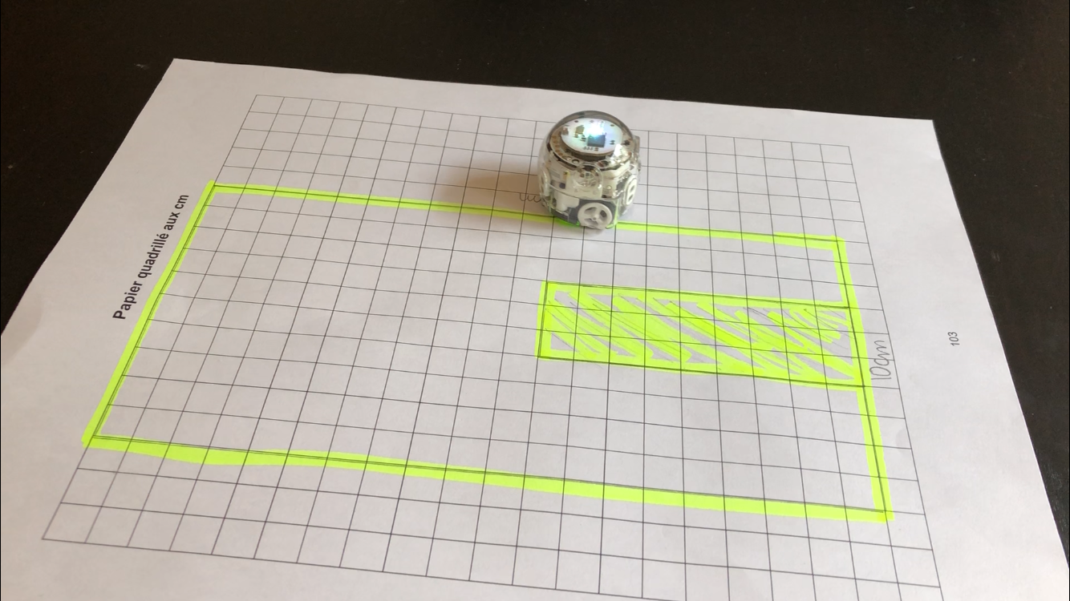
Activités pédagogiques
La parade d’Ozobot

Slide 21

une bonne ressource pour débuter
Lien vers travaux en cours Comités de développement robotique
Aussi intéressant:
Ozobot.com - Webinaires - Ozoblockly Games
Ozobot - Le livre du maître
Ozobot, un tout petit robot pour s'initier à la programmation (Canopé)
Apprendre à coder à l'école - Ozobot, le mini robot
Ozobot en classe
Autres applications:
Ozobot Evo sur iTunes et Google Play
Pour le plaisir: OzoGroove sur iTunes et Google Play

Slide 22

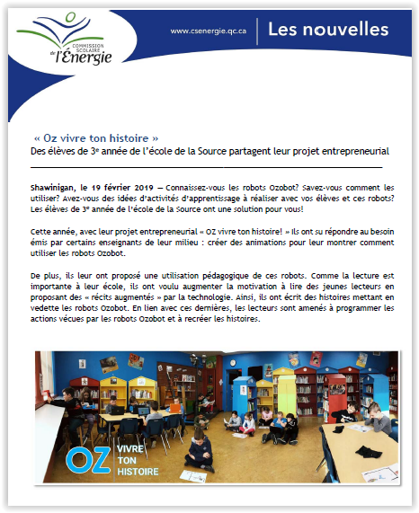
Wow! :)
Projet entrepreneurial
Classe de Martin Giguère
École de la Source
monurl.ca/ozvivretonhistoire

